Slide 1
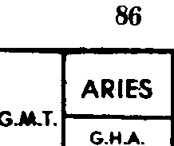
Παράδειγμα 23 Απλανών. Σε χρόνο GMT 10ω 46λ 55δλ της 14/05/82 παρατηρήθηκαν οι απλανείς Aldebaran και Spica από λ 75◦ 43‘ Α. Να υπολογιστούν οι τοπικές δυτικές ωρικές γωνίες LHA και οι κλίσεις δ των απλανών αυτών.
ΛΥΣΗ:
1◦BHMA
ΗΜΕΡ/ΝΙΑ 14/5
Για να βρούμε τη LHA των απλανών (αστέρων) μπαίνουμε στις Αστρον. Εφημερίδες με την Ημερ/νια και και την ώρα GMT στην στήλη ARIES και παίρνουμε την GHA ARIES (GHAɤ) .
(Spica

Slide 2
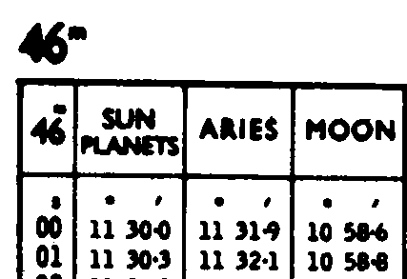
Πηγαίνουμε στην σελίδα των Increments correction και με τα πρώτα και τα δευτέρα της ώρας παίρνουμε την τιμή των incr corr στην στήλη ΑRIES την οποία προσθέτουμε πάντοτε στην GHAɤ του ARIES.
2◦ BHMA
GMT 10hrs 46min 55sec
Increments correction σελ . 89

Slide 3
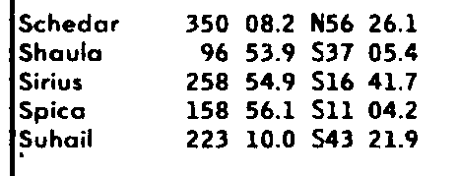
Πηγαίνουμε στην στήλη STARS (σελ 86 του βιβλίου Ναυτιλίας ΙΙ ) και δεξιά στην στήλη παίρνουμε την SHA* και την κλίση Dec του Αστέρα. Την SHA* την προσθέτουμε πάντοτε στην GHAɤ ARIES του Αστέρα για να βρούμε την LHA* του Αστέρα. Την Dec την αφήνουμε όπως είναι χωρίς καμία διόρθωση.
3◦ BHMA

Slide 4
Έχουμε τους τύπους : LHA* (STARS) = GHAɤ(ΑRIES) + incr. Corr. + SHA* ± λ (+Α – Δ ) και κλίση δ (Dec)= Dec (με ημερ/νια και ώρα) . Την κλίση δ (DEC) την παίρνουμε δίπλα από την SHA* στην στήλη STARS. Την κλίση δ (Dec) δεν την διορθώνουμε την αφήνουμε όπως είναι.
4◦ BHMA
GMT 10hrs GHAɤ(Spica) 021◦ 49', 2 Dec =11◦ 04‘, 2 S/N 46 min 55 sec incr. corr. + 11◦ 45‘, 7
κάνουμε τις πράξεις 033◦ 34‘, 9
SHA* + 158◦ 56‘,1
192◦ 31‘, 0
Πρόσθεση το μήκος λ(Α) + 075 ◦ 43',0
έχουμε αποτέλεσμα : LHA*= 268◦ 14‘, 0
◦
Aρα έχουμε : LHA* (Spica) = 268◦ 14',0 και δ (Spica ) =11 ◦04',2 S/N
*Σημείωση1 : Τη διόρθωση των incr. Corr την προσθέτουμε πάντοτε στην GHA σε όλα τα ουράνια σώματα. *Σημείωση2 : Αν η LHA* του Αστέρα προκύψει πάνω από 360◦ την αφαιρούμε από 360◦.

Slide 5
Έχουμε τους τύπους : LHA* (STARS) = GHAɤ(ΑRIES) + incr. Corr. + SHA* ± λ (+Α – Δ ) και κλίση δ (Dec)= Dec (με ημερ/νια και ώρα) . Την κλίση δ (DEC) την παίρνουμε δίπλα από την SHA* στην στήλη STARS. Την κλίση δ (Dec) δεν την διορθώνουμε την αφήνουμε όπως είναι.
GMT 10hrs GHA(Αldebaran) 021◦ 49', 2 Dec =16◦ 28‘, 3 Ν/Β 46 min 55 sec incr. corr. + 11◦ 45‘, 7
κάνουμε τις πράξεις 033◦ 34‘, 9
SHA* + 291◦ 17‘,0
324◦ 51‘, 9
+ το μήκος λ(Α) + 075 ◦ 43', 0
400◦ 34‘, 9
- 360◦
έχουμε : LHA*=040◦ 34‘, 9
◦
Aρα έχουμε : LHA* (Aldebaran) = 040◦ 34',9 και δ (Aldebaran)=16 ◦28',3 Ν/Β
*Σημείωση1 : Τη διόρθωση των incr. Corr την προσθέτουμε πάντοτε στην GHA σε όλα τα ουράνια σώματα. *Σημείωση2 : Αν η LHA* του Αστέρα προκύψει πάνω από 360◦ την αφαιρούμε από 360◦.

